Slide 1


Název prezentace
Název projektu | Rozvoj vzdělávání na Slezské univerzitě v Opavě
Registrační číslo projektu | CZ.02.2.69/0.0./0.0/16_015/0002400
Dolování dat
Neuronové sítě
Jan Górecki

Slide 2

Obsah přednášky
Biologický neuron
Modely neuronu
Učení neuronu
Vícevrstvý perceptron
Backpropagation
Příklady použití

Slide 3
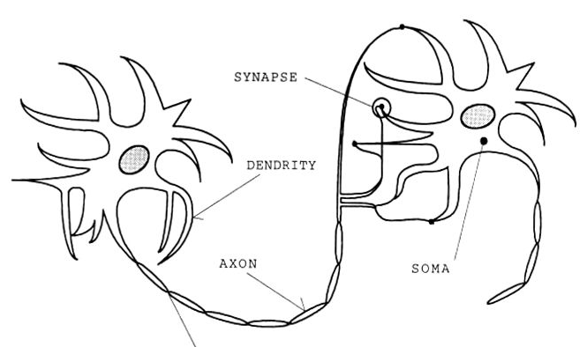
Biologický neuron
Notes:
csvukrs

Slide 4
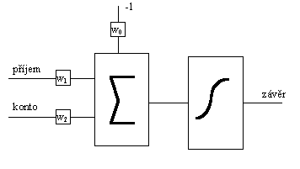

Modely neuronu
Logický neuron (McCulloch, Pitts, 1943)
w ∈ R, x, y ∈ {0, 1}
ADALINE (Widrow, 1960)
x, w ∈ R, y ∈ {0, 1}
ŷ = 1 pro $\sum_{i=1}^{d}{w_{i}x_{i}}≥w_{0}$
ŷ = 0 pro $\sum_{i=1}^{d}{w_{i}x_{i}}<w_{0}$,
kde d je počet vstupů
Notes:
csvukrs

Slide 5
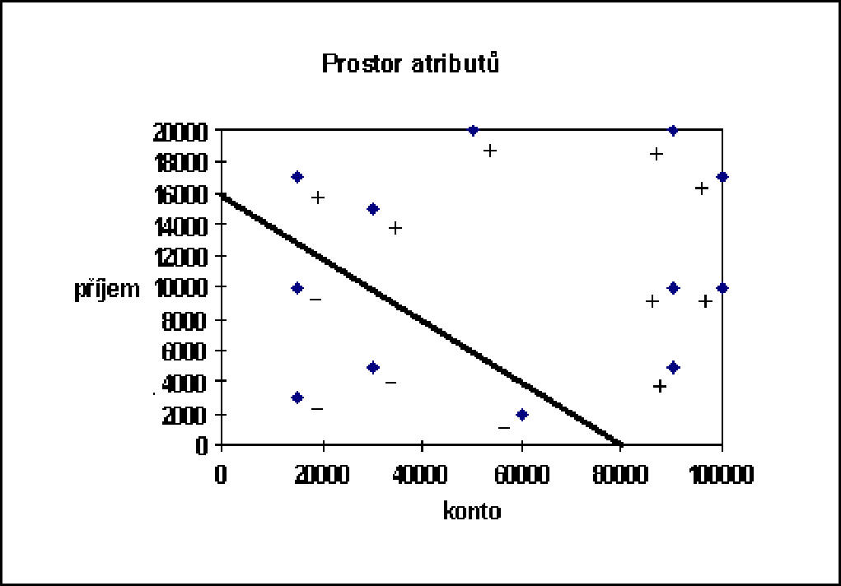
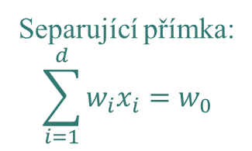
Příklad ADALINE
příjem | konto | úvěr | úvěr(bin)
3000 | 15000 | ne | 0
10000 | 15000 | ne | 0
17000 | 15000 | ano | 1
5000 | 30000 | ne | 0
15000 | 30000 | ano | 1
20000 | 50000 | ano | 1
2000 | 60000 | ne | 0
5000 | 90000 | ano | 1
10000 | 90000 | ano | 1
20000 | 90000 | ano | 1
10000 | 100000 | ano | 1
17000 | 100000 | ano | 0
x₁ = příjem,
x₂ = konto,
y = úvěr (bin),
w₁ = 1,
w₂ = 0.2,
w₀ = 16000
Separující přímka:
$$\sum_{i=1}^{d}{w_{i}x_{i}}=w_{0}$$
příjem + 0.2 konto – 16000 = 0
Notes:
csvukrs

Slide 6
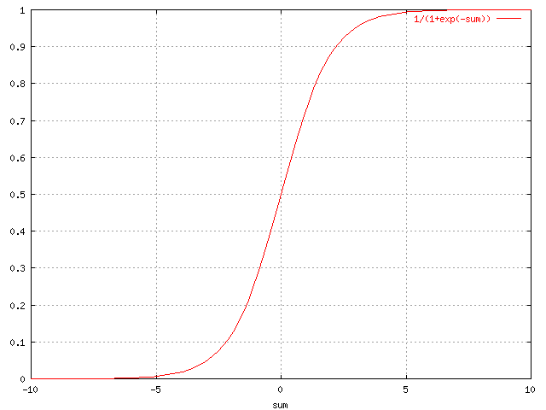
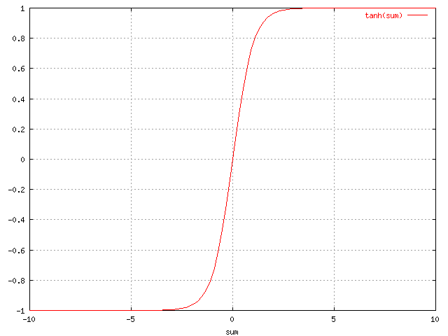

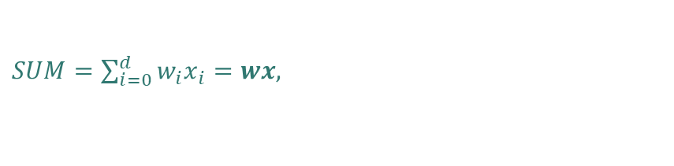

Modely neuronu
Současné modely
x, w ∈ R, y ∈ [0, 1] (nebo [-1,1])
Nelinearita v podobě skokové funkce, tak jak je použita v případě Adaline (dávající pouze dvě výstupní hodnoty neuronu), je ve složitějších modelech neuronu nahrazena hladkými funkcemi, které nabývají hodnot z celého intervalu (sigmoida, tang, ale taky identita).
$SUM=\sum_{i=0}^{d}{w_{i}x_{i}=wx,}$
kde $x=\left(−1, x1, …, xd\right) a w=(w0,w1, …, wd)$
Sigmoida f(SUM) = $\frac{1}{1+e^{−SUM}}$
hyperbolický tangens f(SUM) = tanh(SUM)
Notes:
csvukrs

Slide 7
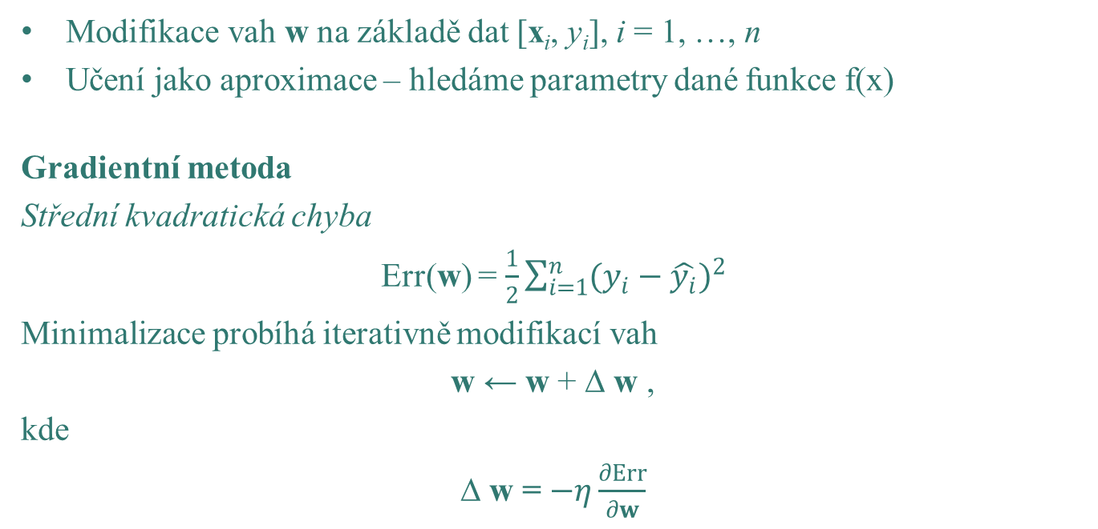
Schopnost učení
Modifikace vah w na základě dat [x_{i}, y_{i}], i = 1, …, n
Učení jako aproximace – hledáme parametry dané funkce f(x)
Gradientní metoda
Střední kvadratická chyba
Err(w) = $\frac{1}{2}\sum_{i=1}^{n}{{(y_{i}−\hat{y_{i}})}^{2}}$
Minimalizace probíhá iterativně modifikací vah
w ← w + ∆ w ,
kde
∆ w = $−η\frac{∂Err}{∂w}$
Notes:
csvukrs

Slide 8
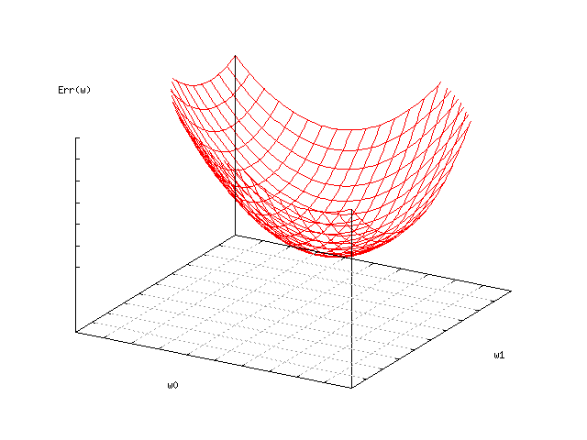
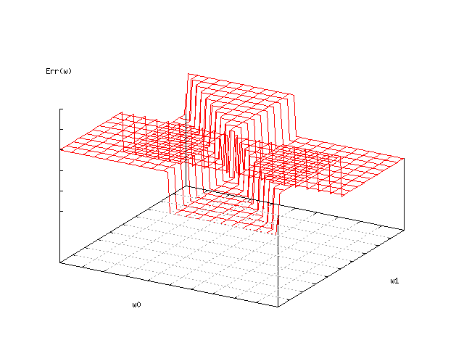
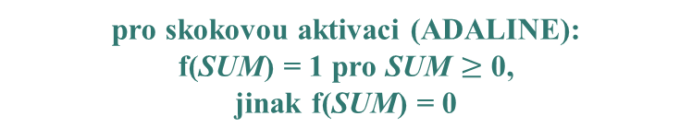
Příklady chybových funkcí
pro skokovou aktivaci (ADALINE):
f(SUM) = 1 pro SUM $≥$ 0,
jinak f(SUM) = 0
pro lineární aktivaci:
f(SUM) = SUM
Notes:
csvukrs

Slide 9
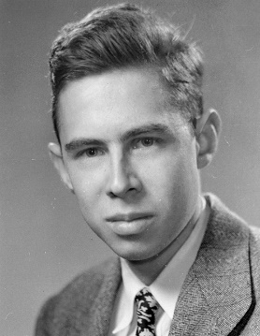
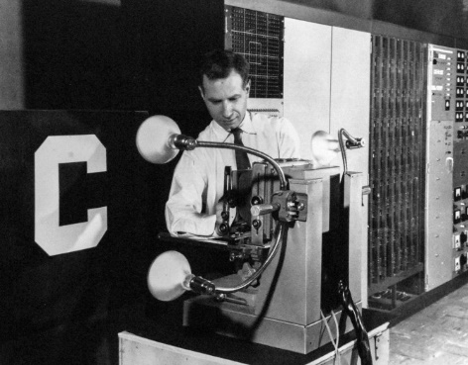
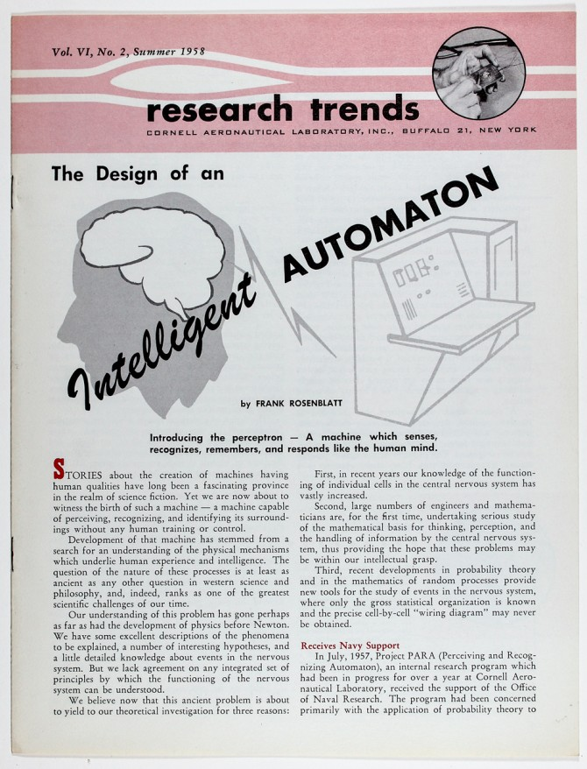
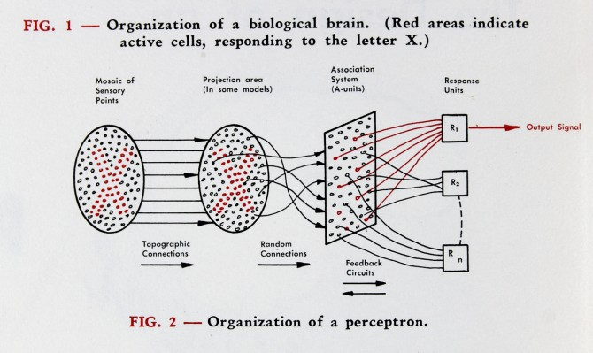
Perceptron
Notes:
https://news.cornell.edu/stories/2019/09/professors-perceptron-paved-way-ai-60-years-too-soon

Slide 10
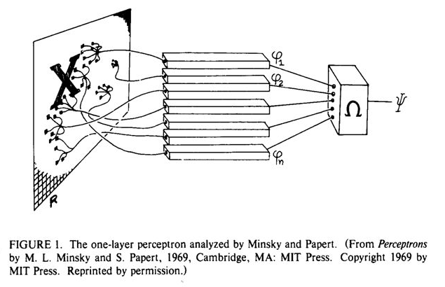
Perceptron
Umí:
Rozpoznat písmena z abecedy
Rozpoznat tvary (pattern recognition)
Neumí:
XOR problem
Nelineárně separabilní problémy
Problém:
Jak ho učit?
=> Celá oblast neuronových sítí utichla na téměř 20 let!
Notes:
https://slideplayer.com/slide/5323236/

Slide 11
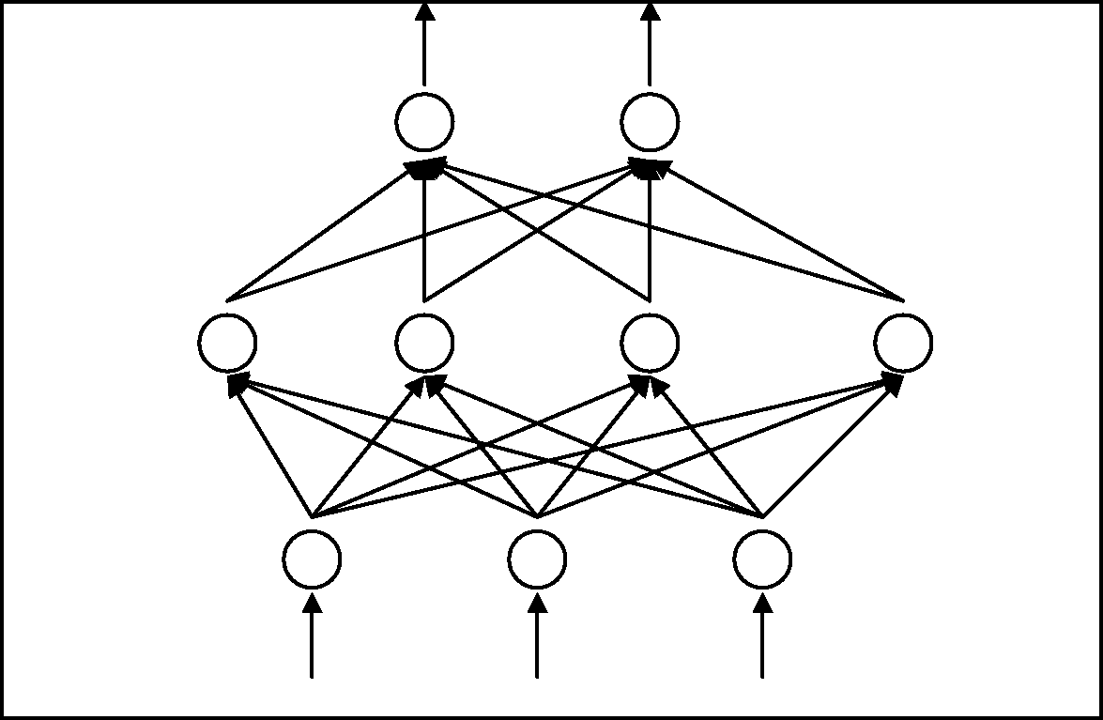
Vícevrstvý perceptron (MLP)
Síť používaná pro klasifikaci resp. predikci
3 vrstvy:
vstupní – přenáší vstupní data dál
skrytá
výstupní – ukazuje výsledek klasifikace resp. predikce
výstupní
w_{2,3}
skrytá
w_{1,2}
sigmoidální aktivační funkce pro neurony ve skryté a výstupní vrstvě
vstupní
Vícevrstvý perceptron s jednou skrytou vrstvou
Notes:
csvukrs

Slide 12
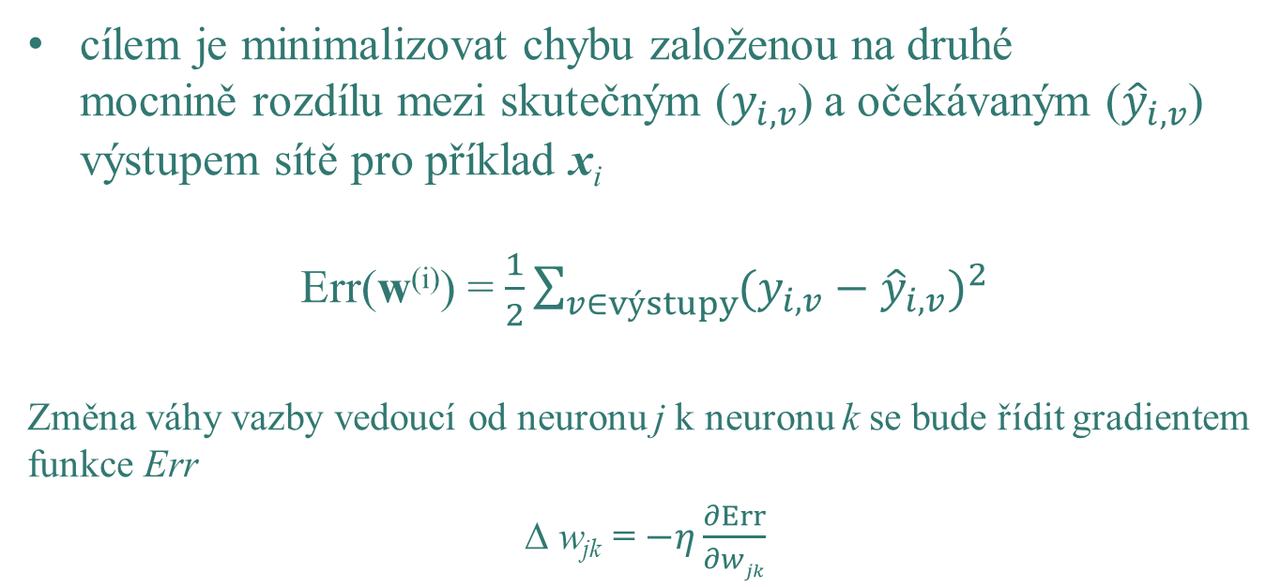
Backpropagation - algoritmus učení s učitelem
cílem je minimalizovat chybu založenou na druhé
mocnině rozdílu mezi skutečným ($y_{i,v}$) a očekávaným (${\hat{y}}_{i,v}$)
výstupem sítě pro příklad x_{i}
Err(w^{(i)}) = $\frac{1}{2}\sum_{v∈výstupy}{{(y_{i,v}−{\hat{y}}_{i,v})}^{2}}$
Změna váhy vazby vedoucí od neuronu j k neuronu k se bude řídit gradientem funkce Err
∆ w_{jk} = $−η\frac{∂Err}{∂wjk}$
Notes:
csvukrs

Slide 13
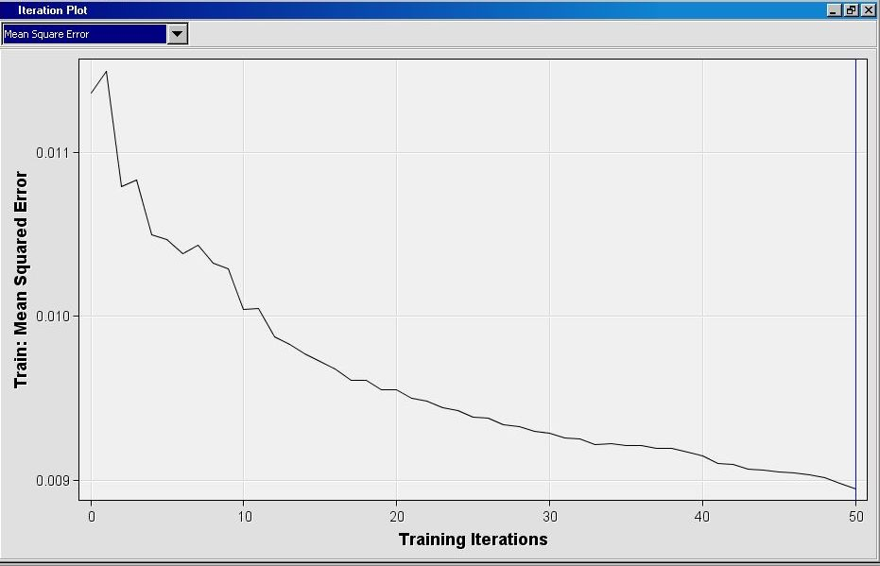
Kritéria zastavení
počet iterací
velikost chyby
změna chyby mezi iteracemi
Notes:
csvukrs

Slide 14
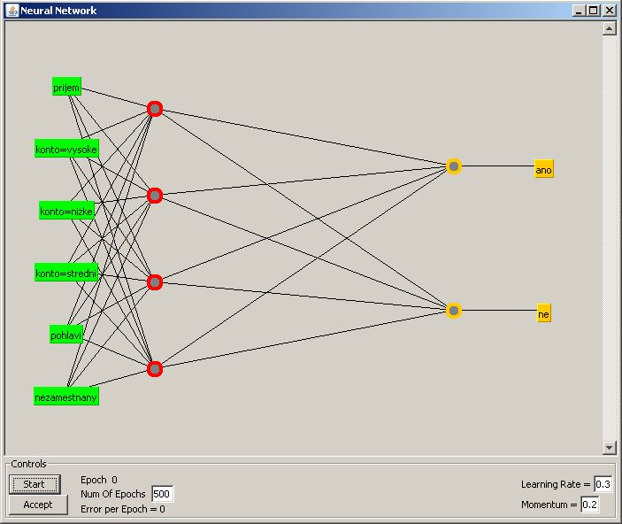
Implementace (Weka)
Notes:
csvukrs

Slide 15
Způsob aplikace neuronové sítě
volba vhodné sítě (topologie, počet neuronů)
výběr trénovacích příkladů
učení sítě
Typy úloh:
  klasifikace
  predikce
vyjadřovací síla vícevrstvého perceptronu
• neuronové sítě jsou vhodnější pro numerické atributy
• lze „popsat“ složité shluky v prostoru atributů
• nalezené znalosti jen obtížně interpretovatelné
Notes:
csvukrs

Slide 16
Klasifikace
Úloha: vyhodnocování bonity klienta banky
Vstupy: údaje o žadateli
Výstupy: doporučení „poskytnout/neposkytnout úvěr“
Řešení:
Typ sítě: MLP
Vstupní vrstva: jeden neuron pro každý údaj o žadateli
Výstupní vrstva: jeden neuron
Skrytá vrstva: ??
Učení: informace o dřívějších klientech + závěr banky
Notes:
csvukrs

Slide 17
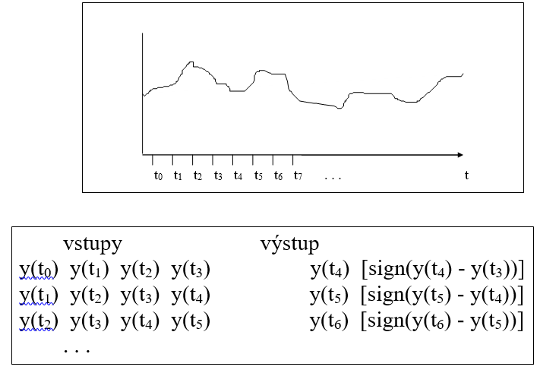
Predikce
Na základě historických dat předpověď dalšího vývoje
Úloha: predikce vývoje směnných kursů
Vstupy: předchozí hodnoty kursu
Výstupy: budoucí hodnota kurzu
Řešení:
Typ sítě: MLP
Vstupní vrstva: jeden neuron pro každou hodnotu
Výstupní vrstva: jeden neuron pro každou hodnotu
Skrytá vrstva: ??
Učení: historické + aktuální údaje
Notes:
csvukrs

Slide 18
Děkuji za pozornost
Některé snímky převzaty od:
prof. Ing. Petr Berka, CSc. berka@vse.cz

